Slide 1
AI Tutor UI 수정 사항
SSAL Works
2025. 12. 28.

Slide 2
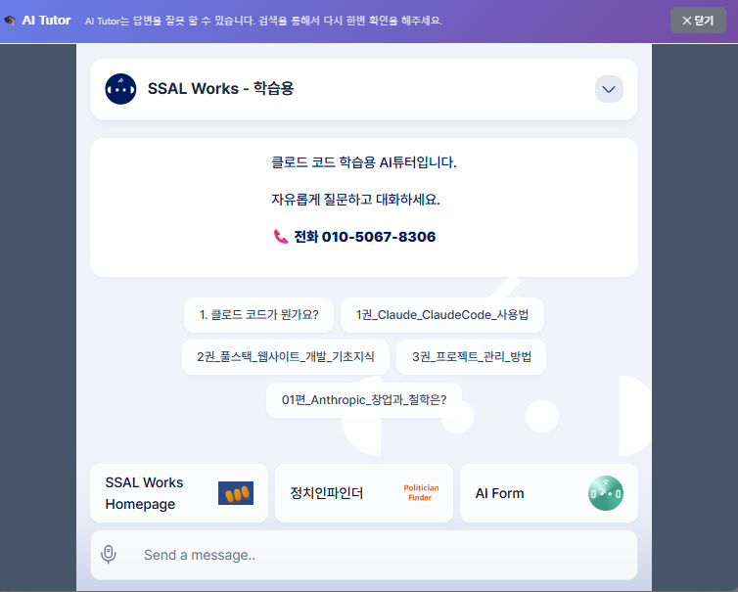
AI Tutor 초기 화면
수정 사항
1.
2.
3.
4.
5.

